Slide 1
ТЕРРИТОРИАЛЬНЫЙ ФОНД ОБЯЗАТЕЛЬНОГО МЕДИЦИНСКОГО СТРАХОВАНИЯ РЕПСУБЛИКИ АЛТАЙ
Механизм использования средств нормированного страхового запаса Территориального фонда обязательного медицинского страхования на реализацию мероприятий по организации дополнительного профессионального образования медицинских работников по программам повышения квалификации, а также по приобретению и проведению ремонта медицинского оборудования
Вилисова Надежда Михайловна – начальник отдела формирования доходов и статистической отчётности
г. Горно-Алтайск - 2023 год

Slide 2
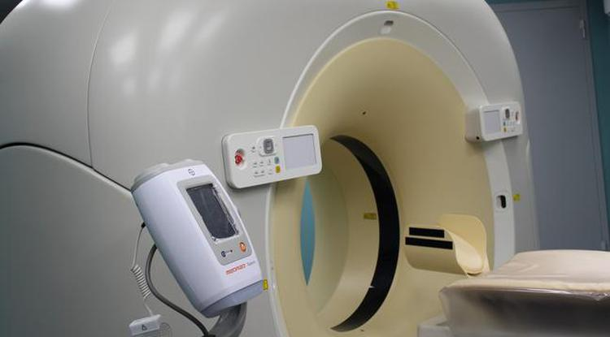
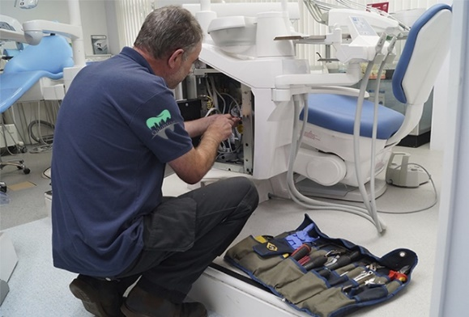
НАПРАВЛЕНИЯ ИСПОЛЬЗОВАНИЯ СРЕДСТВ НОРМИРОВАННОГО СТРАХОВОГО ЗАПАСА ТФОМС РА МЕДИЦИНСКИМИ ОРГАНИЗАЦИЯМ
В соответствии с в пунктом 7.1 части 2 статьи 20 Федерального закона от 29.11.2010 № 326-ФЗ «Об обязательном медицинском страховании в Российской Федерации» медицинская организация вправе использовать средства нормированного страхового запаса территориального фонда для финансового обеспечения мероприятий по:

Slide 3
НОВОВВЕДЕНИЯ
C 2022 года в государственной информационной системе обязательного медицинского страхования (ГИС ОМС) осуществляются следующие функции:
Медицинской организацией формируется и направляется заявка на включение мероприятия в Территориальный план мероприятий.
Оформляется решение комиссии о включении (не включении или о рассмотрении вопроса повторно на следующем заседании комиссии) мероприятия в Территориальный план мероприятий.
Согласование, утверждение и ведение Территориального плана мероприятий
Заключение Соглашения между Медицинской организацией и ТФОМС РА
Согласовываются и утверждаются представителями тарифной комиссии изменения, которые вносятся в Территориальный план мероприятий.
Медицинской организацией направляется информация, необходимая для внесения изменений в Территориальный план мероприятий.
C 2023 года в государственной информационной системе обязательного медицинского страхования (ГИС ОМС) осуществляются следующие функции:
Медицинской организацией формируется и направляется отчет о реализации мероприятий по организации дополнительного профессионального образования медицинских работников по программам повышения квалификации, а также по приобретению и проведению ремонта медицинского оборудования в форме электронного документа в ГИС ОМС ежеквартально нарастающим итогом в срок до 15 числа месяца, следующего за отчетным периодом

Slide 4
НОРМАТИВНЫЕ ПРАВОВЫЕ АКТЫ ПО ИСПОЛЬЗОВАНИЮ СРЕДСТВ НОРМИРОВАННОГО СТРАХОВОГО ЗАПАСА ТФОМС РА
Постановление Правительства РФ от 26.02.2021 № 273
«Об утверждении Правил использования медицинскими организациями средств нормированного страхового запаса Федерального фонда обязательного медицинского страхования, нормированного страхового запаса территориального фонда обязательного медицинского страхования для финансового обеспечения мероприятий по организации дополнительного профессионального образования медицинских работников по программам повышения квалификации, а также по приобретению и проведению ремонта медицинского оборудования»
Установлены:
Порядок и условия использования МО средств НСЗ ТФОМС.
Направление использования средств НСЗ ТФОМС.
Основание предоставления средств НСЗ ТФОМС.
Требования к мероприятиям для включения в Территориальный план мероприятий.
Условия использования средств НСЗ МО.
Ведение МО раздельного учета.
Осуществление контроля за реализацией мероприятий за ФОМС и ТФОМС.
Приказ Минздрава России от 14.09.2021 № 922н
«Об утверждении порядка и сроков формирования, утверждения и ведения планов мероприятий по организации дополнительного профессионального образования медицинских работников по программам повышения квалификации, а также по приобретению и проведению ремонта медицинского оборудования, состава включаемых в них сведений, порядка и сроков формирования и направления заявок на включение мероприятий в такие планы мероприятий, а также форм указанных заявок»
Установлены:
Порядок и сроки формирования, утверждения и ведения Территориального плана мероприятий, состав включаемых в них сведения.
Основание включения в Территориальный план мероприятий.
Порядок и сроки формирования и направления заявок на включение в Территориального плана мероприятий.
Информация, включаемая в Территориальный план мероприятий.
Согласование, утверждения и ведения Территориального плана мероприятий.
Приказ Минздрава России от 15.04.2021 № 354н
«Об утверждении порядка заключения и типовой формы соглашения о финансовом обеспечении мероприятий по организации дополнительного профессионального образования медицинских работников по программам повышения квалификации, а также по приобретению и проведению ремонта медицинского оборудования»
Установлены:
Типовая форма соглашения.
Порядок, сроки заключения типовой формы соглашения.
Приказ Минздрава России от 15.03.2021 № 205н
«Об утверждении Порядка выбора медицинским работником программы повышения квалификации в организации, осуществляющей образовательную деятельность, для направления на дополнительное профессиональное образование за счет средств нормированного страхового запаса Федерального фонда обязательного медицинского страхования, нормированного страхового запаса территориального фонда обязательного медицинского страхования»
Установлены:
Порядок и условия выбора медицинским работником программы повышения квалификации.

Slide 5
НОРМАТИВНЫЕ ПРАВОВЫЕ АКТЫ ПО ИСПОЛЬЗОВАНИЮ СРЕДСТВ НОРМИРОВАННОГО СТРАХОВОГО ЗАПАСА ТФОМС РА
Приказ Минздрава России от 16.08.2021 № 859н
«Об утверждении критериев отбора мероприятий для включения в план мероприятий по организации дополнительного профессионального образования медицинских работников по программам повышения квалификации, а также по приобретению и проведению ремонта медицинского оборудования, утверждаемый Министерством здравоохранения Российской Федерации по согласованию с Федеральным фондом обязательного медицинского страхования»
Установлены:
Критерии отбора для включения в Территориальный план мероприятий для мероприятий:
1. Дополнительного профессионального образования по программам повышения квалификации.
2. Приобретения медицинского оборудования.
3. Проведения ремонта медицинского оборудования.
Приказ МЗ РА от 23.11.2021 № 152-од
«Об утверждении критериев отбора мероприятий для включения в план мероприятий по организации дополнительного профессионального образования медицинских работников по программа повышения квалификации, а также по приобретению и проведению ремонта медицинского оборудования признании утратившим силу приказа Министерства здравоохранения Республики Алтай от 6 апреля 2017 года №63-од»
Приказ МЗ РА от 29.11.2021 № 153-од
«Об утверждении состава территориальной Комиссии для рассмотрения заявок медицинских организаций на включение мероприятий в план мероприятий по организации дополнительного профессионального образования медицинских работников по программа повышения квалификации, а также по приобретению и проведению ремонта медицинского оборудования и Положения о деятельности территориальной Комиссии»
Установлены:
Состав комиссии.
Функции и организация работы.
Приказ ФФОМС от 05.09.2022 № 108н
«Об утверждении порядка и формы представления отчетности о реализации мероприятий по организации дополнительного профессионального образования медицинских работников по программам повышения квалификации, а также по приобретению и проведению ремонта медицинского оборудования, включенных в план мероприятий по организации дополнительного профессионального образования медицинских работников по программам повышения квалификации, а также по приобретению и проведению ремонта медицинского оборудования, и об использовании предоставленных средств для их финансового обеспечения»
Установлены:
Форма отчетности.
Порядок, сроки представления отчётности.

Slide 6
МЕХАНИЗМ ФИНАНСОВОГО ОБЕНСПЕЧЕНИЯ МЕРОПРИЯИЙ ИЗ СРЕДСТВ НОРМИРОВАННОГО СТРАХОВОГО ЗАПАСА ТФОМС РА
Заявки на включение в План мероприятий в ГИС ОМС
(не ранее 15 января и не позднее 1 октября текущего года)
ТФОМС РА рассматривает Заявки на соответствие, включенной информации и выносит резолюцию «соответствует/не соответствует»
(в течение 5 рабочих дней)
Заявки
Заседание территориальной Комиссии проводятся ежеквартально в последнюю пятницу текущего квартала
План мероприятий
Оценивает заявки на соответствие включенных в них сведений о мероприятиях критериям отбора мероприятий для включения в План мероприятий по каждой Заявке и выносит одно из следующих заключений:
мероприятие не соответствует критериям
2) мероприятие соответствует критериям;
3) мероприятие дублирует иное мероприятие, включенное в территориальный план мероприятий
На основании вынесенных заключений комиссия по каждому мероприятию, включенному в заявку на включение мероприятия в план мероприятий, принимает одно из следующих решений:
1) о включении мероприятия в план мероприятий;
2) о невключении мероприятия в план мероприятий;
3) о рассмотрении вопроса включения мероприятия в план мероприятий повторно на последующих заседаниях комиссии.
Протокол в ГИС ОМС с заключением и решением комиссии по каждому мероприятию
ТФОМС РА в течение 5 рабочих дней со дня подписания протокола комиссии осуществляет формирование реестровых записей по мероприятиям, по которым комиссией принято решение о включении в план мероприятий
Согласование и утверждение Плана мероприятий
(в течение 2 рабочих дней со дня их получения)

Slide 7
Спасибо за внимание!

